Slide 1


دعم التعلمات الأساس
– اللغة العربية –
المستوى
4
المسار 1
لبنة حرف
الحصة 1
نسخة تجريبية خاصة بمؤسسات الريادة غير نهائية
- نسخة قيد التطوير -

Slide 2


خاص بالأستاذ(ة)
توجيهات لاستعمال العرض
شرائح خاصة بالأستاذ(ة)
إرشادات للشروحات والتعليمات التي يجب على الأستاذ(ة) قولها
أمثلة لتوجيهات الأستاذ(ة)
يطلب من التلاميذ قراءة الكلمات

Slide 3


أهـــداف الـحـصة
في نهاية حصة اليوم، سيكون 80% من المتعلمين على الأقل قادرين على:
اكتساب معجم بسيط حول الأسرة والمدرسة؛
تصفية الصعوبات القرائية المرتبطة بالحركات والحروف: ب – ت – ح - ث.
كتابة حروف ومقاطع وكلمات.

Slide 4








أيقونات توجيهية
هذا النشاط مرتبط بتوظيف الألواح.
العمل الجماعي التفاعلي
يمر الأستاذ بين الصفوف
العمل الثنائي
عمل فردي على الكراسة
أصغي إلى أستاذي وألاحظ ما يفعله.
أُحَضِّرُ لوازمي المدرسية قبل بداية الدرس.
العمل في مجموعات صغرى

Slide 5




العدة اللازمة للحصة
اللوحة
الكراسة
لوحة المقاطع والحروف
بطاقات الحروف

Slide 6

هيكلة الحصة
 |  | افتتاح الحصة: تعلم سلوك اليوم التصريح بالهدف من الحصة
 |  | نشاط اعتيادي: التحدث العفوي
 |  | تحدث وإغناء المعجم: قراءة الصورة: ملاحظة لوحة: الفصول الأربعة مع عائلتي، والتعبير عنها
 |  | أنشطة القراءة والكتابة: تقديم الحروف المبرمجة: ب – ت – ح – ل - ث خريطة الحروف المبرمجة؛ قراءة لوحة الحروف والمقاطع وتركيب كلمات؛ كتابة: نقل
 |  | لعبة: - القفز على الحروف
 |  | اختتام الحصة: - تذكير بالواجبات المنزلية وتبصر الحصة.
03 دقائق
05 دقيقة
15 دقيقة
40 دقيقة
07 دقائق

Slide 7
1
افتتاح الحصة

Slide 8

مرحبا بكم، سننطلق في حصة اللغة العربية.
سلوك اليوم:
دلالات الأيقونات التوجيهية

Slide 9
أيقونات توجيهية
هذا النشاط مرتبط بتوظيف الألواح.
العمل الجماعي التفاعلي
يمر الأستاذ بين الصفوف
العمل الثنائي
عمل فردي على الكراسة
أصغي إلى أستاذي وألاحظ ما يفعله.
أُحَضِّرُ لوازمي المدرسية قبل بداية الدرس.
العمل في مجموعات صغرى

Slide 10
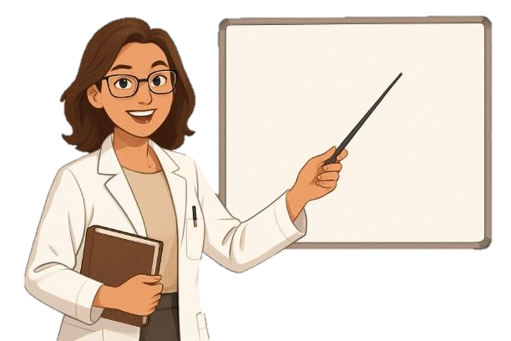

في حصة اليوم سنعمل ستتدربون على توظيف معجم بسيط حول الفصول الأربعة و قراءة حروف و مقاطع و كلمات تتضمن الحروف : ب – ت – ث – ل – ح
ث
ت
ب
ل
ح

Slide 11
2
التحدث العفوي
نشاط اعتيادي

Slide 12


Slide 13
هل أعجبتكم الحكاية؟ كيف كان صوتي؟ من يحكي لنا حكاية مسلية عاشها؟
ينتدب الأستاذ بعض المتعلمين لسرد حكاياتهم وتذيل بنفس الأسئلة: هل أعجبتكم الحكاية؟ كيف كان صوت صديقكم؟ من يحكي لنا حكاية أخرى.

Slide 14
3
اَلطَّبيعَةُ عَبْرَ الْفُصولِ
التحدث وإغناء المعجم

Slide 15

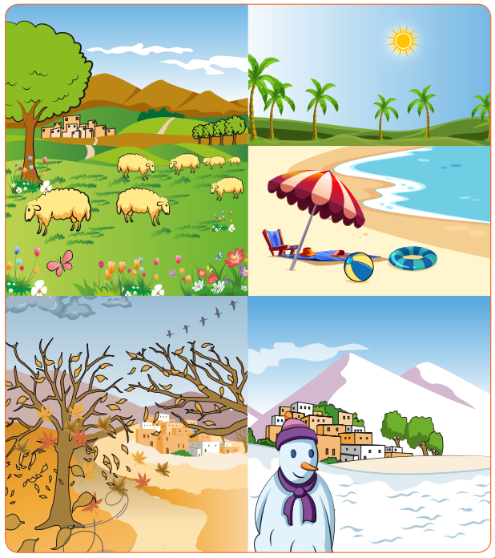
انتبهوا جيدا، سأقوم بملاحظة الصورة وسأشير إلى عنصر منها وأعبر عنه بكلمة: شمس / الشمس
يستكشف الأستاذ كل الصورة قبل أن يشير إلى عنصر من عناصر الصورة، ثم يسميه

Slide 16
الآن دوركم! كل واحد منكم سيعبر عن عنصر من عناصر الصورة بكلمة واحدة.
يشجع الأستاذ المتعلمين على التعبير بكلمات ثم بجمل بسيطة

Slide 17
4
ب - ت
ح - ث- ل
أنشطة القراءة والكتابة

Slide 18

سنراجع الحروف التالية؛ سأقرأ الحروف باء – ب – تاء –ت ...
من يقرأ الحروف؟
ب - ت
ح - ث- ل

Slide 19
من يقرأ الحرف؟ ايتوا بكلمات تبتدئ بحرف الباء
ايتوا بكلمات تنتهي بحرف الباء – كلمات وسطها حرف الباء
ب

Slide 20

سنتعرف على الحرف في جميع مواقعه في الكلمة: أول، وسط، آخر
سأقرأ تابعوا معي - من يقوم ليقرأ؟
بَرْدࣱ
بَـ
أَكْـبَـرُ
ــبَـ
ذَهَـبَ
ـبَ
مَلْعَبࣱ
بࣱ

Slide 21
من يقرأ الحرف ؟ ايتوا بكلمات تبتدئ بحرف التاء – التاء في الوسط – تنتهي بتاء
ت
ـة/ة
ت
ـت
ـتـ
تـ

Slide 22
من يقرأ الحرف ؟ ايتوا بكلمات تبتدئ بحرف الثاء – ثاء في الوسط – تنتهي بثاء
ث
ث
ـث
ـثـ
ثـ

Slide 23
هذه الحروف متشابهة – لاحظوا جيدا ما يميز كل حرف عن باقي الحروف . من يقرأ الحروف؟
هل تعرفون حروفا أخرى تشبه هذه الحروف؟
؟
ب
ت
ث

Slide 24
نواصل مراجعة الحروف. من يقرأ الحرف؟
من يأت بكلمة تنتهي بالحاء؟ كلمة تبتدئ بالحاء – كلمة وسطها حاء ؟
ح
ح
ـح
ـحـ
حـ

Slide 25
من يقرأ الحرف؟
من يأت بكلمة تنتهي باللام؟ كلمة تبتدئ باللام – كلمة وسطها لام ؟
ل
ل
ـل
ـلـ
لـ

Slide 26
من يقرأ سلسلة الحروف؟
ح بـ ة ت ـل ثـ ـبــ
حـ لـ ـت ث ل ـة

Slide 27

خذوا الألواح. سأملي عليكم الحروف حرفا حرفا، وعليكم كتابتها بسرعة. سنصحح مباشرة بعد رفع الألواح.
ل – ت – ح - ب - ث

Slide 28
سنبني جميعا خريطة حرف الحاء، أنا سأبدأ . تابعوا معي
ب – ت – ح
- ل - ث
خريطة الحرف

Slide 29

أملأ خريطة حرف الحاء مع الحركات القصيرة،
ح
حَـ
حِـ
حُـ

Slide 30
ينشئ الأستاذ خريطة حرف الحاء مع الحركات الطويلة،
ح
حَـ
حِـ
حُـ
حا
حو
حيـ

Slide 31
أتمم ملء خريطة حرف الحاء مع التنوين،
ح
حَـ
حِـ
حُـ
حٍ
حا
حو
حيـ
حاً
حࣱ

Slide 32
سأقرأ خريطة الحرف: رددوا من بعدي جماعة
ح
حَـ
حِـ
حُـ
حٍ
حا
حو
حيـ
حاً
حࣱ

Slide 33
ركبنا كل مقطع في كلمة – سأقرأ المقاطع والكلمات – حَ – حَمَلٌ ...
من يقرأ خريطة الحرف قراءة جهرية: يتناوب المتعلمون على قراءة الخريطة
حَـمَلࣱ
ح
حَـ
حِـ
حُـ
حٍ
حا
حو
حيـ
حاً
حࣱ
صَباحٍ
حِصانࣱ
فَلّاحࣱ
حُقولࣱ
فَرِحاً
حارِسࣱ
مُحيطࣱ
يَحومُ

Slide 34
الآن، سنقرأ جميعا على لوحة الحروف والمقاطع
قراءة المقاطع وتركيب الكلمات
تنظيم العمل في ثنائيات وفي مجموعات

Slide 35

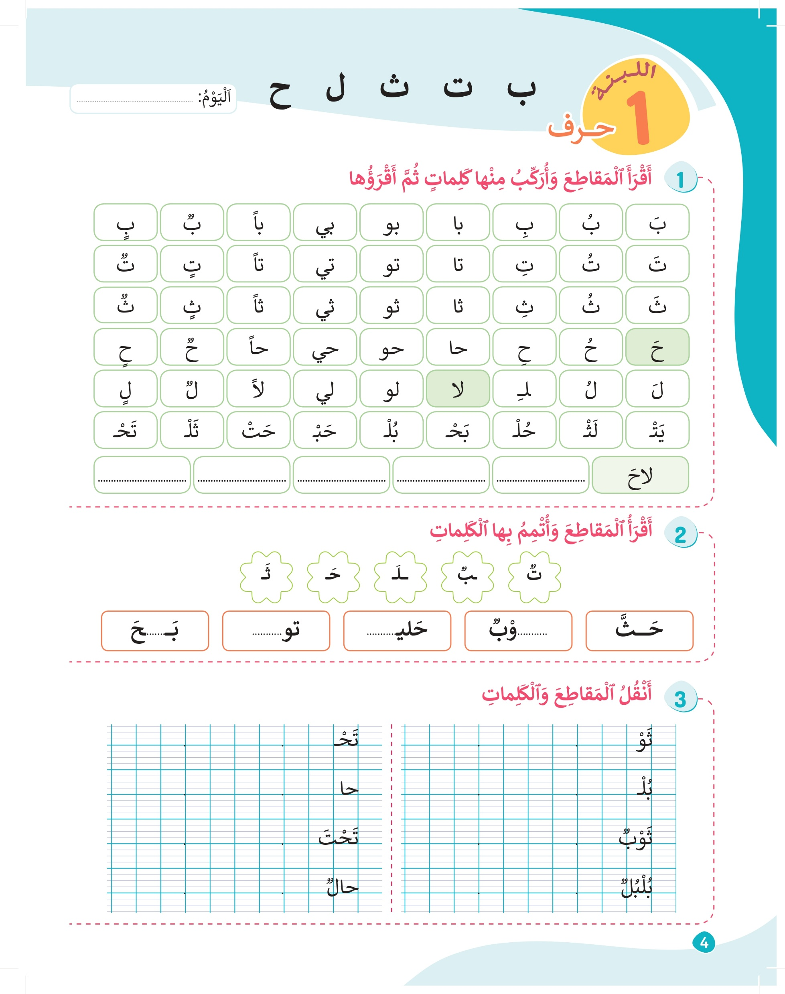
انتبهوا جيدا، سأقرأ لوحة الحروف والمقاطع التي رأيناها اليوم، وستقومون بقراءتها أيضا.

Slide 36

الآن دوركم، تناوب مع زميلك على قراءة المقاطع، صححوا الأخطاء بينكم. سأمر بين الصفوف لأقدم لكم المساعدة.

Slide 37

قراءات فردية بالتناوب، مع تغيير اتجاهات القراءة، وتصحيح الأخطاء

Slide 38

انتبهوا سأقوم بتركيب كلمة مفيدة من المقاطع على الجدول وستفعلون مثلي
تابَ

Slide 39

الآن حان دوركم قوموا بتركيب كلمات انطلاقا من المقاطع الموجودة في الجدول.
يمنح للمتعلمين وقتا للتفكير.

Slide 40

خذوا كراساتكم على الصفحة رقم: 4
نشاط الكتابة
عمل فردي على الكراسة

Slide 41

الآن خذوا الكراسة النشاط 1 ص4 و قوموا بتركيب كلمات انطلاقا من المقاطع الموجودة في الجدول.

Slide 42

الآن ناقش الإجابات مع زميلك وصحح الأخطاء

Slide 43

لنصحح جماعة على السبورة: كلمات مثل ما يلي
بُلْبُلٌ
تَحْتَ
بابٌ
حوتٌ
حَليبٌ

Slide 44
انصتوا جيدا سوف أقرأ المقاطع واتمم كتابة الكلمات باختيار المقطع المناسب
حَ
ليـ
تُ
با
حَـ.....بٌ

Slide 45

المقطع المناسب لاتمام كلمة حليب هو " ليـ"
ينمذج الأستاذ ويضع مكبر الصوت على الاستراتيجية المعتمدة لاختيار المقطع المناسب.
حَ
ليـ
تُ
با
حَـليـبٌ

Slide 46
الآن خذوا الكراسة النشاط 2 ص4 أقرأوا المقاطع ثم أتمموا كتابة الكلمات بالمقاطع المناسبة.

Slide 47
انتبهوا سنصحح جماعة على السبورة
ــلَـ
تٌ
ــبٌ
ثَــ

Slide 48

الآن انجزوا النشاط 3 ص 4 : المطلوب نقل المقاطع و الكلمات.
ينمذج الأستاذ طريقة نقل المقاطع و الكلمات ثم يتجول بين الصفوف لمراقبة إنجازات المتعلمين وتقديم الدعم اللازم
يسمح بإتمام النشاط في المنزل إن تعذر إتمامه خلال الحصة.

Slide 49
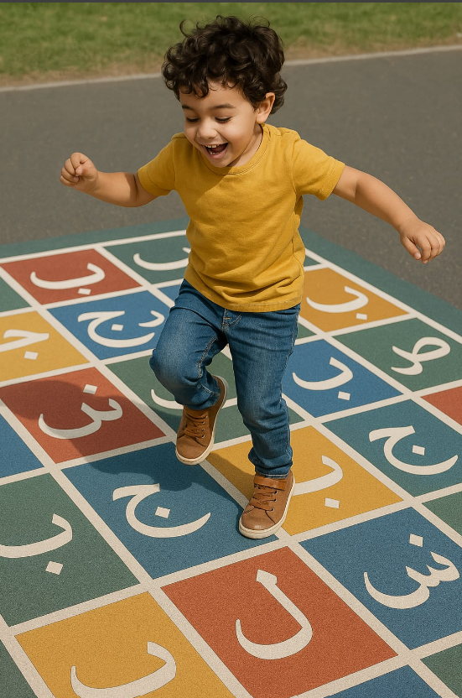
5
ألعاب
لعبة القفز على الحروف

Slide 50
سنلعب الآن لعبة القفز على الحروف باستخدام بطاقات حروف اليوم فقط. يسمي اللاعب الحرف، وينطق كلمة تتضمن الحرف بعد كل قفزة.
يتم التركيز على البعد القرائي من اللعبة؛
تعطى الفرصة للمتعثرين في هذا النشاط؛
الحرص على سلامة المتعلمين الجسدية.

Slide 51
الواجبات المنزلية
أنشودة الحروف
تبصر الحصة
6
اختتام الحصة

Slide 52

في منازلكم، ستشتغلون على الكراسة الصفحة4 ، سأراقب عملكم بداية الحصة الموالية إن شاء الله.
في منزلي سأقوم ب:
1- قراءة لوحة المقاطع النشاط 1 والبحث عن كلمات أخرى؛
4- أتمم كتابة الكلمات الواردة في النشاط رقم3 على كراستي بخط جميل ثم أقرؤها؛
5- أستعد لعرض إنجازي على أستاذي في اليوم الموالي.

Slide 53
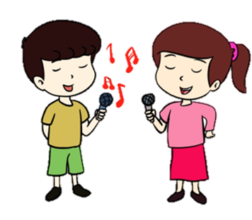

سننشد معا أنشودة الحروف..
يتم استغلال لوحة الحروف أثناء الإنشاد

Slide 54
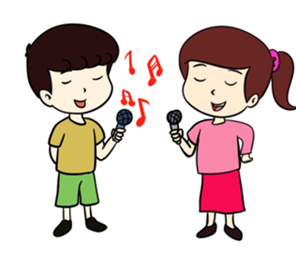
أنهينا حصة اللغة العربية لهذا اليوم
إلى اللقاء... نلتقي في الحصة القادمة إن شاء الله

Slide 55
تبصر الحصة
يسجل الأستاذ ملاحظاته عن الحصة على المذكرة اليومية، ومدى تفاعل المتعلمين مع مجرياتها؛
يسجل النسبة المئوية التي يقدرها لتحقق أهداف الحصة.

